Slide 1

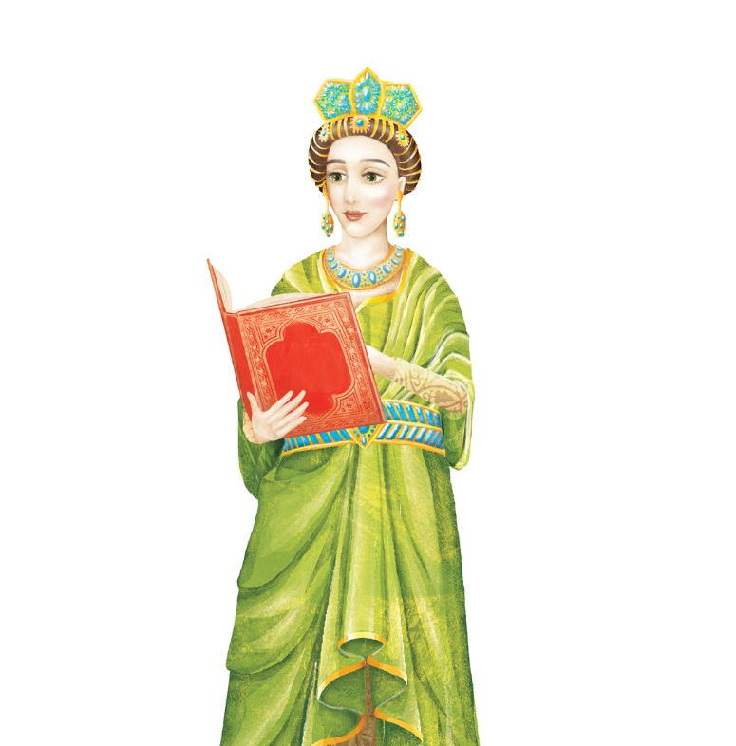

Hrvatsko kraljevstvo u XI. stoljeću
Nastavna tema: Hrvatska u ranome srednjem vijeku

Slide 2
Hrvatsko kraljevstvo u XI. stoljeću
S pomoću zemljovida u udžbeniku na stranici 65. i izvora na stranicama 64. i 66. ponoviti prethodnu lekciju.

Slide 3
Hrvatsko kraljevstvo u XI. stoljeću
Nakon Držislavove smrti dolazi do borbi za prijestolje
Slabljenje Hrvatske iskoristila Venecija
Oko 1000. godine Venecija osvaja istočno jadranske gradove i otoke
Vlast Venecije nad gradovima od Poreča do Dubrovnika
Gradovi oslobođeni sredinom XI. stoljeća

Slide 4
Hrvatsko kraljevstvo u XI. stoljeću
Petar Krešimir IV. (1058.-1074.)
Kralj Hrvatske i Dalmacije
Vratio Dalmaciju pod vlast Hrvatske, osvojio dio Bosne i Slavoniju
Okrunjen u Biogradu
Poticao razvoj hrvatskih gradova na obali

Slide 5
Hrvatsko kraljevstvo u XI. stoljeću
Šibenik, privremeno boravište i prvi hrvatski grad sagrađen na obali
Podržava osnivanje benediktinskih samostana (Sv. Marija u Zadru)
1060. godine održan treći crkveni sabor
Samostanima davao posebne povlastice i zemljišne posjede

Slide 6
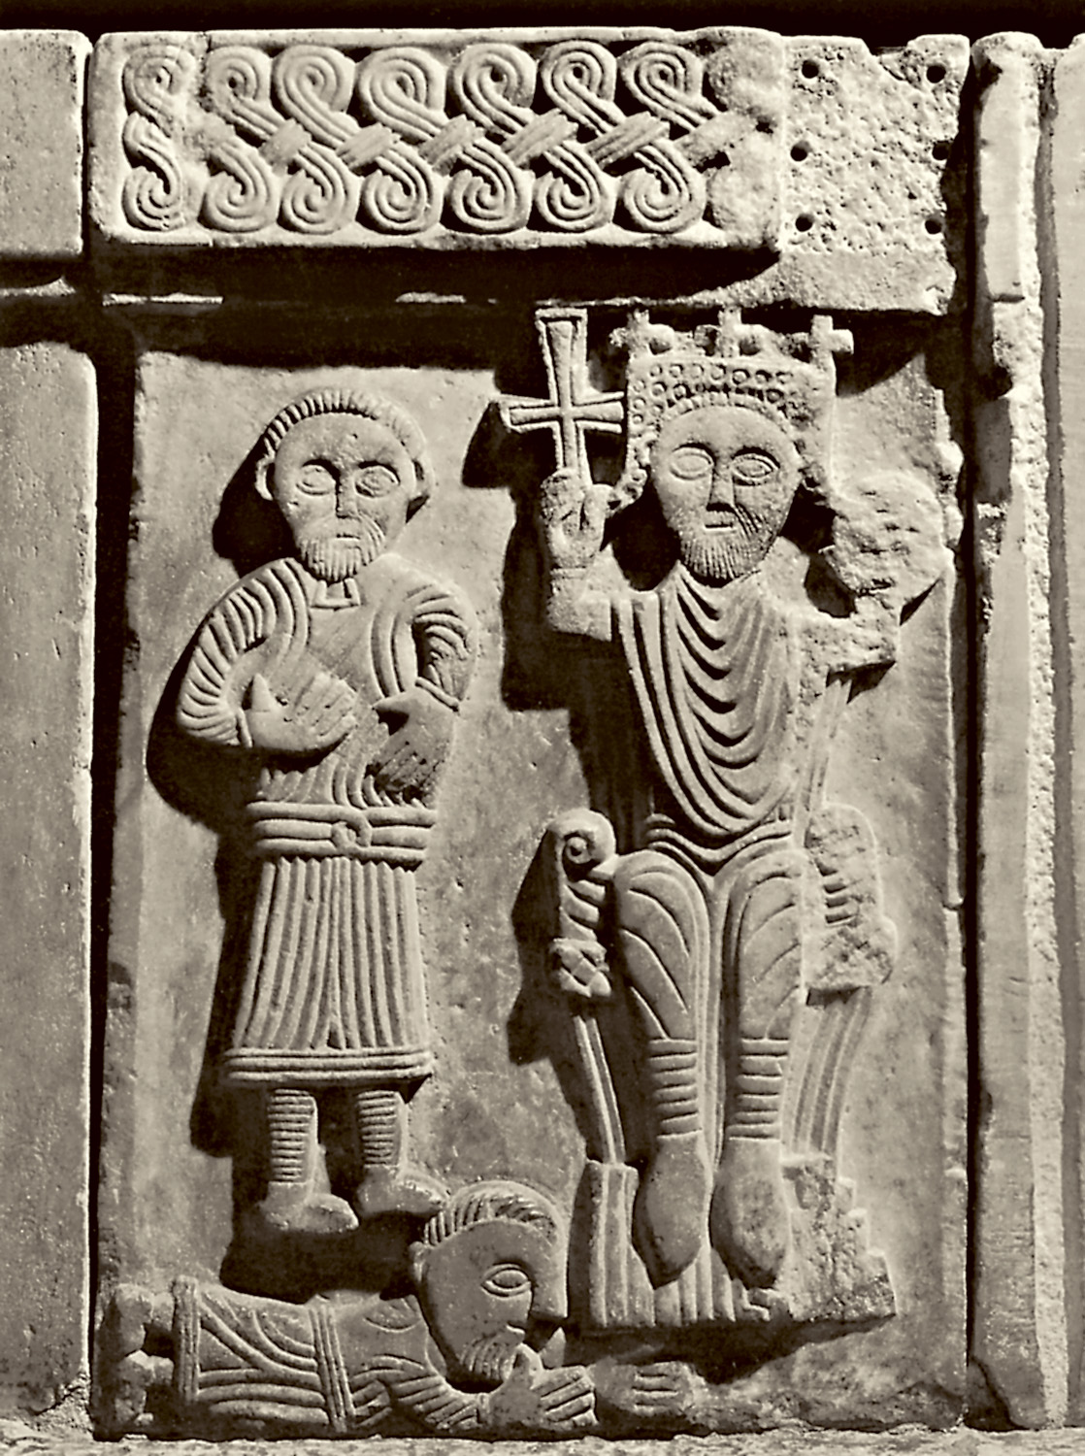
Hrvatsko kraljevstvo u XI. stoljeću
Reljef krstionice splitske katedrale, original se čuva u Muzeju hrvatskih arheoloških spomenika u Splitu, XI. stoljeće.
Notes:
Umjetnički prikaz kralja Tomislava

Slide 7
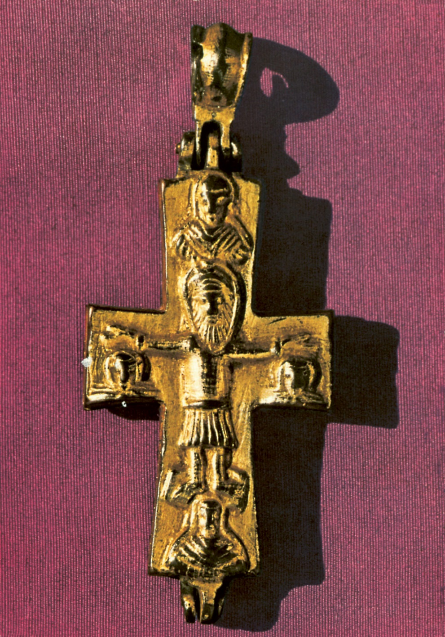
Hrvatsko kraljevstvo u XI. stoljeću
Pročitajte izvor u udžbeniku na stranici 67. i odgovorite na pitanja.
Notes:
Križić od pozlaćenog bakra koji je pripadao Čiki.

Slide 8
Hrvatsko kraljevstvo u XI. stoljeću
1074. godina napad normanske mornarice na otok Rab
U sukobu zarobljen hrvatski kralj
O daljnjoj sudbini Petra Krešimira IV. ne znamo dalje ništa

Slide 9
Hrvatsko kraljevstvo u XI. stoljeću
Dmitar Zvonimir (1075.-1089.)
- za vrijeme vladavine Petra Krešimira ban u Slavoniji
- sjedište Knin
- okrunjen u Solinu 1075. godine
- okrunio ga poslanik pape Grgura VII. (Zvonimir postaje papin vazal)
- kralj Hrvatske i Dalmacije

Slide 10
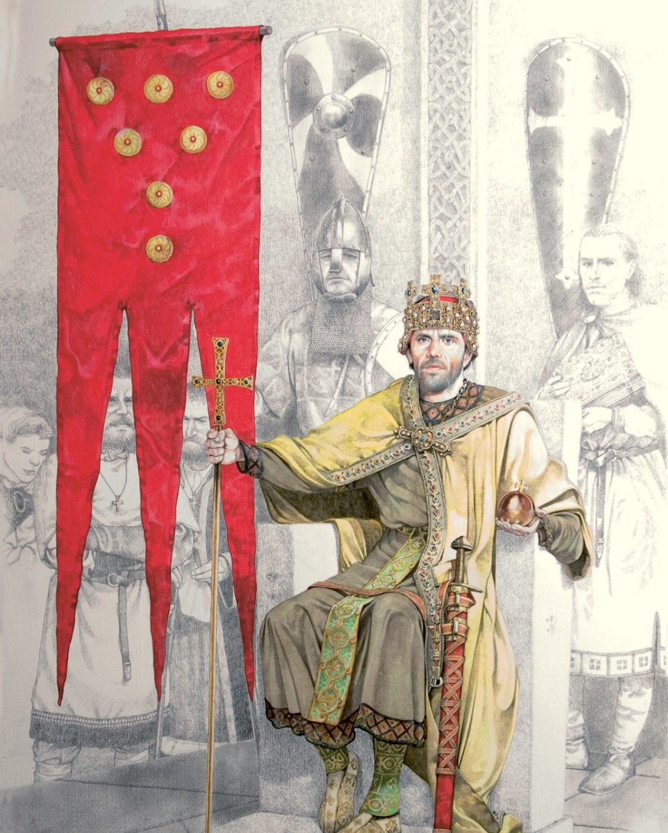
Hrvatsko kraljevstvo u XI. stoljeću
Notes:
Umjetnički prikaz Dmitra Zvonimira

Slide 11
Hrvatsko kraljevstvo u XI. stoljeću
Pročitajte izvor u udžbeniku na stranici 68. i odgovorite na pitanja.

Slide 12
Hrvatsko kraljevstvo u XI. stoljeću
Gospodarski procvat Hrvatske
Učvrstio hrvatsku vlast nad Dalmacijom i Slavonijom
Dao sagraditi mnoge crkve
Crkva svete Lucije na otoku Krku
Baščanska ploča, prvi spomen imena Hrvata pisan narodnim, hrvatskim jezikom

Slide 13
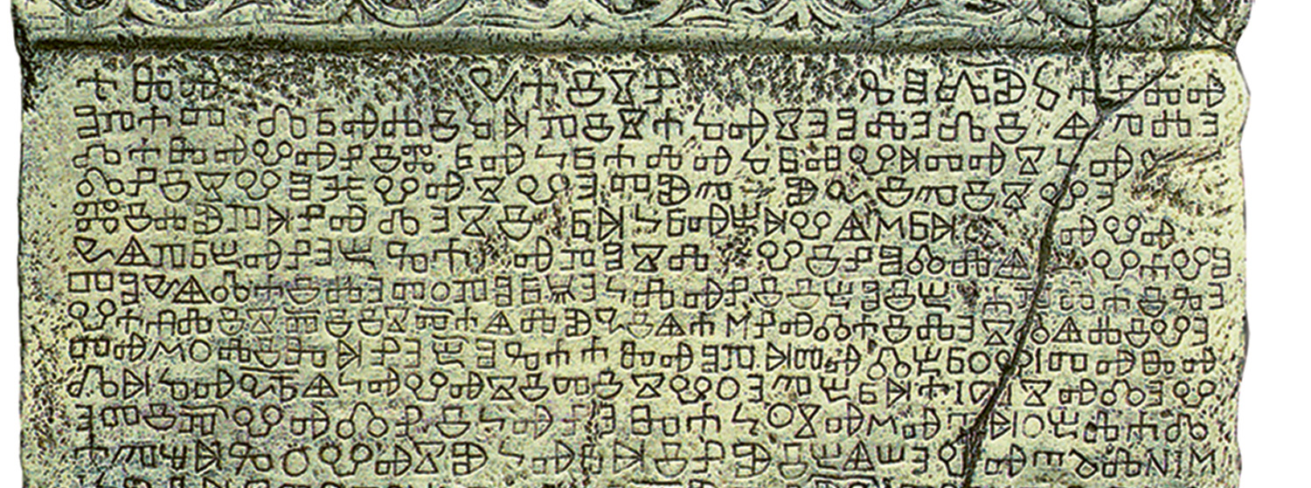
Hrvatsko kraljevstvo u XI. stoljeću
Bašćanska ploča, oko 1100. godine
Zvonimir, kralj hrvatski, prvi spomen imena Hrvata pisan hrvatskim jezikom
Notes:
Ulomak oltarne pregrade iz Rižinica

Slide 14
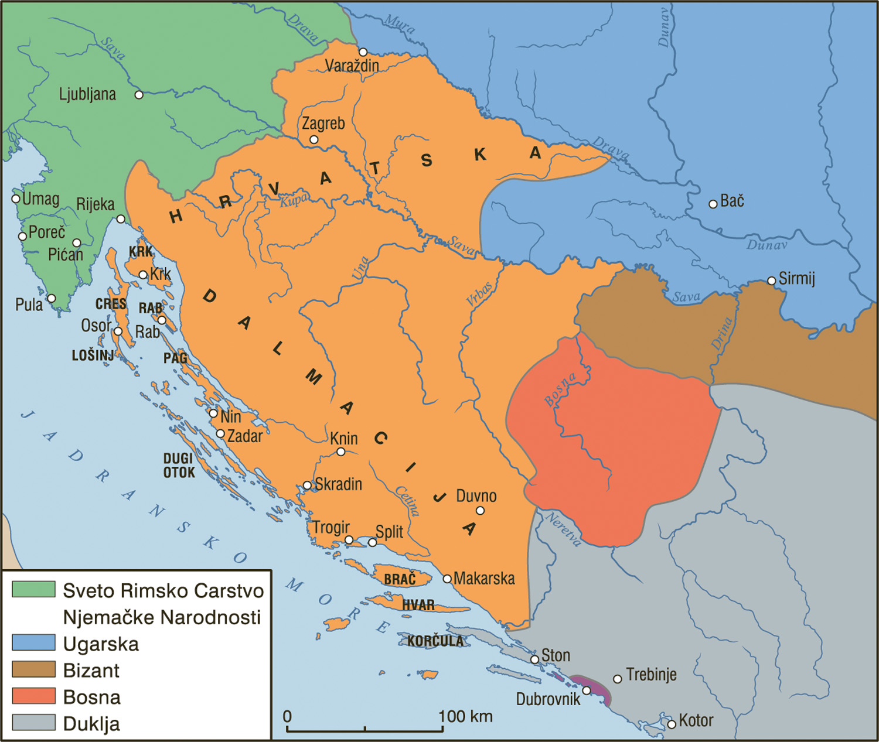
Hrvatsko kraljevstvo u XI. stoljeću
S pomoću zemljovida u udžbeniku na stranici 69. odgovorite na pitanja.

Slide 15
UPAMTIMO
Nakon Držislavove smrti dolazi do borbi za prijestolje
Oko 1000. godine Venecija osvaja istočno jadranske gradove i otoke
Vlast Venecije nad gradovima od Poreča do Dubrovnika
Gradovi oslobođeni sredinom XI. stoljeća

Slide 16
UPAMTIMO
Petar Krešimir IV. (1058. – 1074.)
Kralj Hrvatske i Dalmacije
Vratio Dalmaciju pod vlast Hrvatske, osvojio dio Bosne i Slavoniju
Okrunjen u Biogradu
Poticao razvoj hrvatskih gradova na obali
Šibenik, privremeno boravište i prvi hrvatski grad sagrađen na obali
Podržava osnivanje benediktinskih samostana (Sv. Marija u Zadru, opatica Čika)
1060. godine održan treći crkveni sabor
1074. godina napad normanske mornarice na otok Rab

Slide 17
UPAMTIMO
Dmitar Zvonimir (1075. – 1089.)
za vrijeme vladavine Petra Krešimira ban u Slavoniji
sjedište Knin
okrunjen u Solinu 1075. godine (izaslanik pape Grgura VII.)
Kralj Hrvatske i Dalmacije

Slide 18
UPAMTIMO
gospodarski procvat Hrvatske
učvrstio hrvatsku vlast nad Dalmacijom i Slavonijom
dao sagraditi mnoge crkve
Crkva svete Lucije na otoku Krku
Baščanska ploča, prvi spomen imena Hrvata pisan narodnim, hrvatskim jezikom

